Slide 1
Словарно-орфографическая работа на уроках русского языка в начальных классах.
Виды и формы работ со словарными словами.
Презентацию подготовила:
Рудакова Алла Николаевна
учитель начальных классов
МБОУ СОШ №4 г-к АНАПА,
КРАСНОДАРСКОГО КРАЯ

Slide 2
Программой по русскому языку в начальной школе предусмотрено обязательное изучение слов, правописание которых правилами не проверяется, написание которых нужно запомнить. Одной из главных задач, стоящих перед учителем, является обучение безошибочному письму и формирование орфографической зоркости, развитие умений анализировать языковые факты и явления. В начальном курсе грамматики, правописание и развития речи большое значение придается словарно-орфографической работе, в процессе которой учащиеся усваивают словарные слова. Первоначальное знакомство со словарными словами начинается уже в 1 классе. В каждом последующем классе количество словарных слов увеличивается. Все трудные слова, изучаемые в начальной школе можно разделить по тематическим группам:

Slide 3
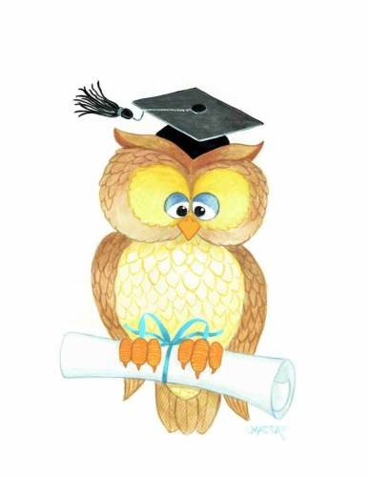
Животные
ШКОЛА
Растения
ПТИЦЫ
Инструменты
и другие
МЕСЯЦЫ

Slide 4
СЛОВАРНЫЕ СЛОВА ДЛЯ 2 КЛАССА
ЖИВОТНЫЕ:
ЗАЯЦ
КОРОВА
ЛИСИЦА
ЛЯГУШКА
МЕДВЕДЬ
ОБЕЗЪЯНА
СОБАКА
ШКОЛА:
АЛФАВИТ
ДЕЖУРНЫЙ
КАРАНДАШ
КЛАСС
ПЕНАЛ
ТЕТРАДЬ
УЧЕНИК
УЧЕНИЦА
УЧИТЕЛЬ

Slide 5
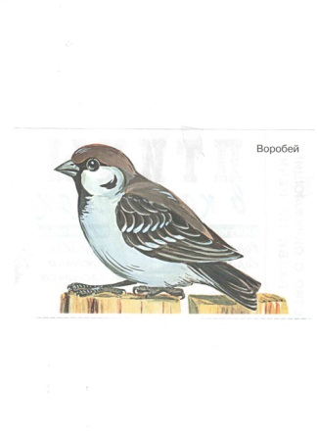
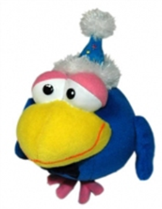
РАСТЕНИЯ:
БЕРЕЗА
ЗЕМЛЯНИКА
КАПУСТА
МАЛИНА
МОРКОВЬ
ОСИНА
ЩАВЕЛЬ
ЯБЛОКО
ЯБЛОНЯ
ПТИЦЫ:
ВОРОБЕЙ
ВОРОНА
СНЕГИРЬ
СОРОКА

Slide 6
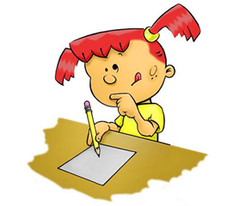
1 этап. Знакомство с новым словарным словом. 2 этап. Работа над слуховым образом словарного слова. 3 этап. Запись слова с «окошком».
Основные этапы в работе со словарными словами:
Способы предъявления нового слова: - чтение загадки, отгадывание ее учащимися; - рассматривание предметной картинки; - описание признаков предмета.
Учащиеся проговаривают слово орфоэпически правильно, без выделения слогов, определяют в нем «трудное место». Таким образом, учащиеся сами ставят орфографическую задачу.

Slide 7
Одним из средств, обеспечивающих осмысленность и прочность запоминания непроверяемых написаний, является этимологическая справка. -Содержит информацию о происхождении слова, его первоначальном значении, помогает «прояснить» исторический состав слова – Например: ЛОПАТА- ОРУДИЕ ТРУДА С ДЛИННОЙ РУЧКОЙ И ПЛОСКИМ ШИРОКИМ КОНЦОМ. Применяется для рыхления земли. Название получено на основании сходства предметов по внешнему виду. Раньше было слово «лопа» – «похожая на ладонь». Так же образовалось слово «лопасти» – «плоская широкая часть винта у парохода или самолета»
4 этап. Работа над зрительным образом словарного слова.

Slide 8
Требования к ассоциативному образу:
Однако далеко не всегда этимологическая справка содержит опорное написание.
В таких случаях можно использовать АССОЦИАТИВНЫЙ ОБРАЗ, который помогает правильно написать орфограмму.
1. Ассоциативный образ обязательно должен быть связан со словарным словом каким-нибудь признаком:
-по цвету
-количеству
-действию
-звучанию
-назначению
-местоположению
-форме
-материалу
-вкусу
-массе и т.д.
2. Ассоциативный образ должен иметь в своем написании не вызывающую сомнений букву, которая является сомнительной в словарном слове.

Slide 9
Примеры словарных слов и ассоциативных образов.
1.Подбор ассоциативных рядов слов.
гАзета- бумАга
дИректОр – крИк, рОт
зАвод – трубА
инЕй – бЕлый, снЕг
кАпуста – зАяц
кАрандаш – грАнь, бумАга
кАрман – дырА
кОнцерт – нОта, хОр, дО
кОрабль – вОлны, бОцман, кОк
лАдонь – лАпа
мАшина – шинА
сОбака - хвОст

Slide 10
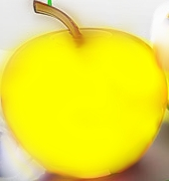
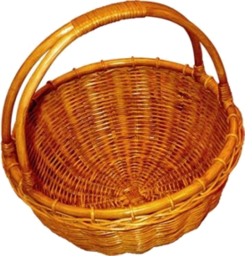
2. Работа по созданию схематичных рисунков.
На месте пропущенных букв должны появиться небольшие рисунки, напоминающие данные объекты и предметы.
Я Б Л К О
П М И Д О Р
П Р Т Р Е Т
К Р З И Н А

Slide 11
Ценность данного приема работы –
наличие у каждого ученика своего ассоциативного
образа при общих требованиях: заданная орфограмма и ассоциативная связь.
На начальном этапе учитель сам показывает и создает образы. В дальнейшем учащиеся выполняют данные задания самостоятельно.
В работе над трудными словами для формирования орфографического навыка, навыка правописания словарных слов учитель может использовать стихи, фрагменты из художественных произведений для детей, стихотворения с опорами и рифмованные подсказки, кроссворды.

